Slide 1

Noah Delgado
Victorien Montavon
Dimitri Rutz
Noé Zwissig
Notes:
Noé

Slide 2
Sommaire
Idée du projet
Choix des technologies
Gestion de projet
Architecture de la DB
Présentation des composant
Démonstration
Problèmes rencontrés
Conclusion
Notes:
Noé

Slide 3

Idée du projet
Jeu solo permettant d’explorer le monde, basé sur Google Maps et Google Street View
But : Découvrir l’endroit où nous sommes rapidement et précisement
Notes:
Noé

Slide 4





Logo
Notes:
Noé

Slide 5





Technologies
PHP 8.3
Laravel 10
MongoDB 7.0.2
Tailwind/Flowbite
Notion
Notes:
Vic

Slide 6
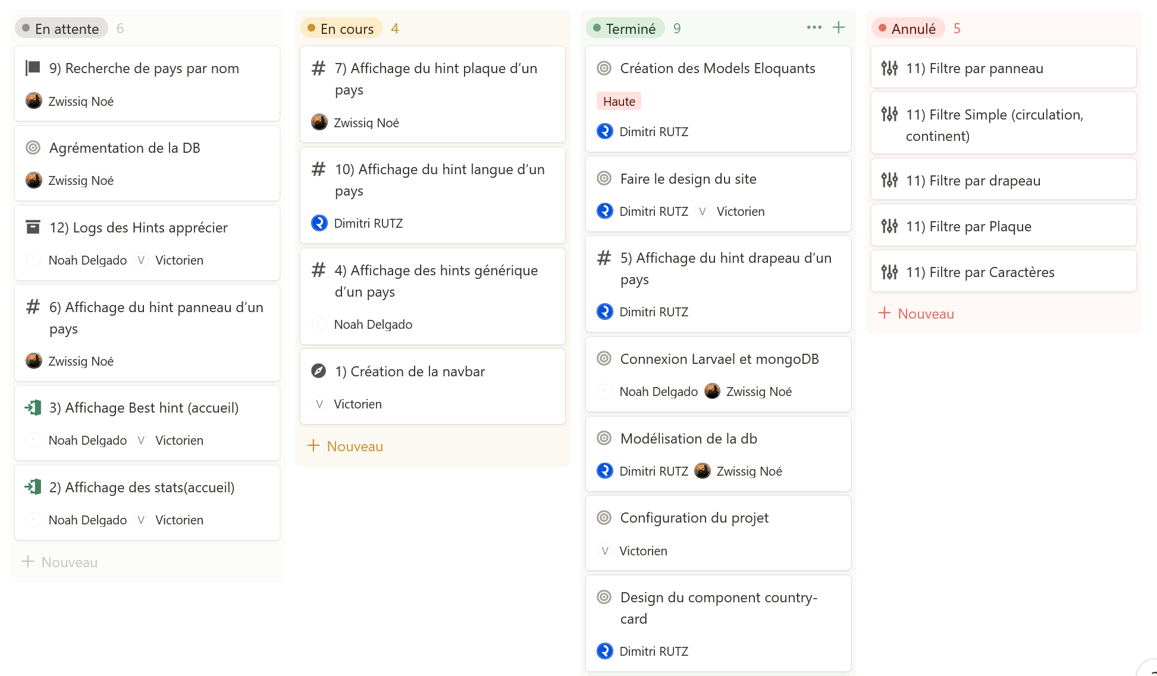
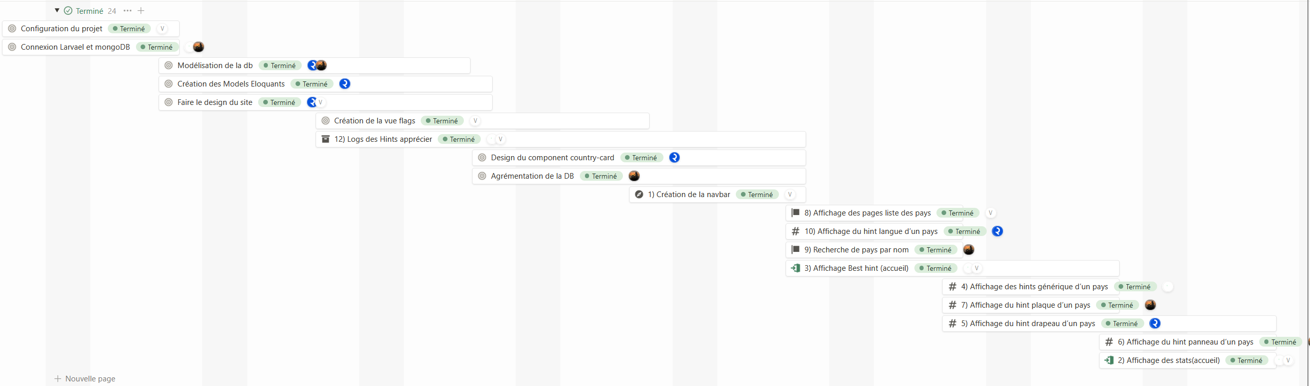
Gestion de projet
Agile
Notion
Notes:
Noah

Slide 7
Architecture de la DB
Countries
Nom, Circulation, Flag, Street View, Signs, Language_id
Languages
Nom, liste de charactères
Logs
Country_id, Scope, timestamp
Notes:
Dim

Slide 8
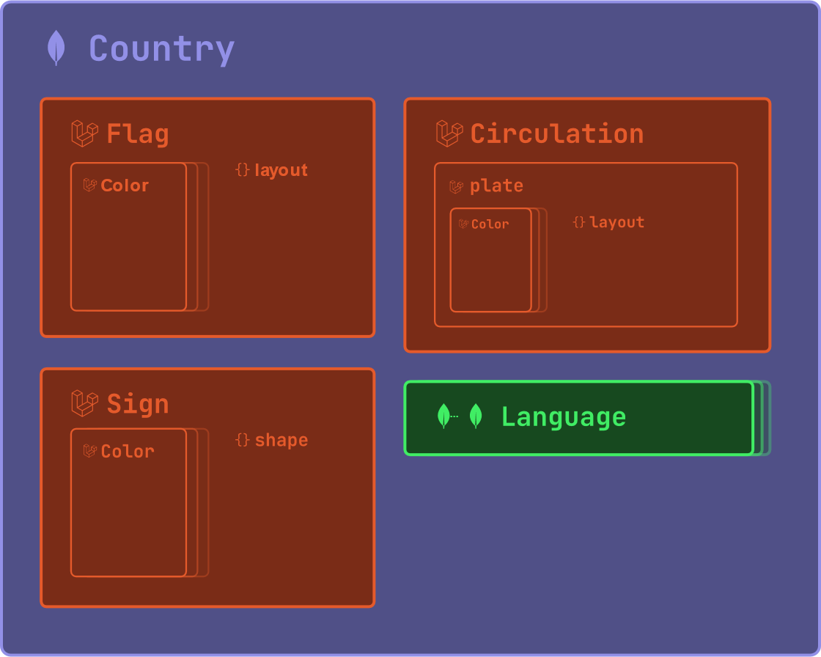
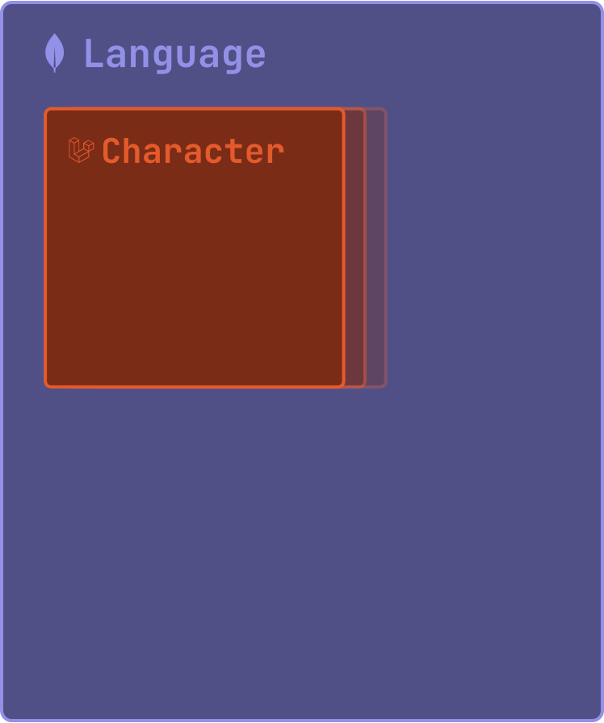
Architecture de la DB
Notes:
Dim

Slide 9
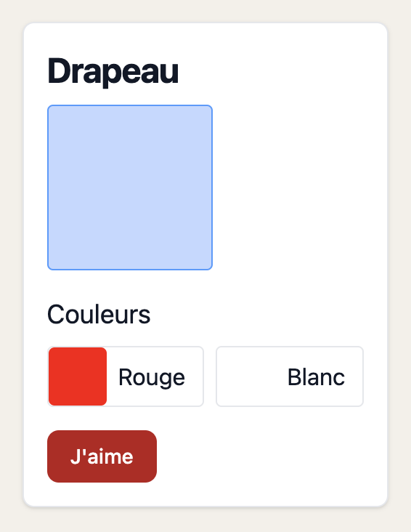
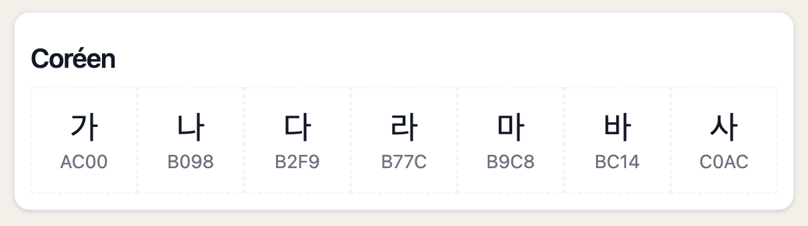
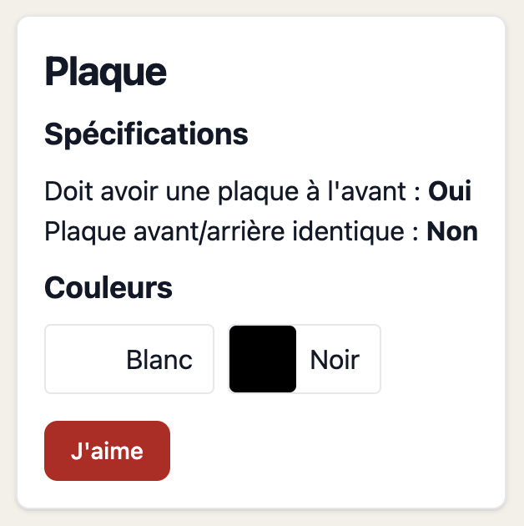

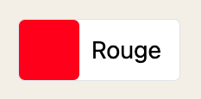
Composants
Notes:
Noé / Dim pour chaque composant fait

Slide 10
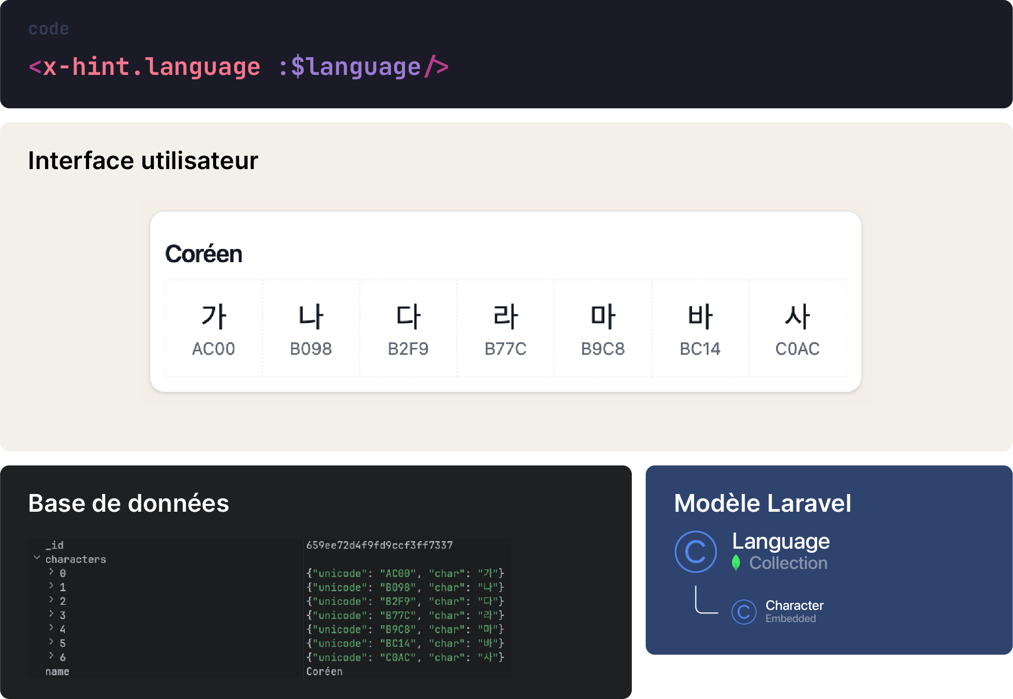
Composants
Notes:
Noé / Dim pour chaque composant fait

Slide 11
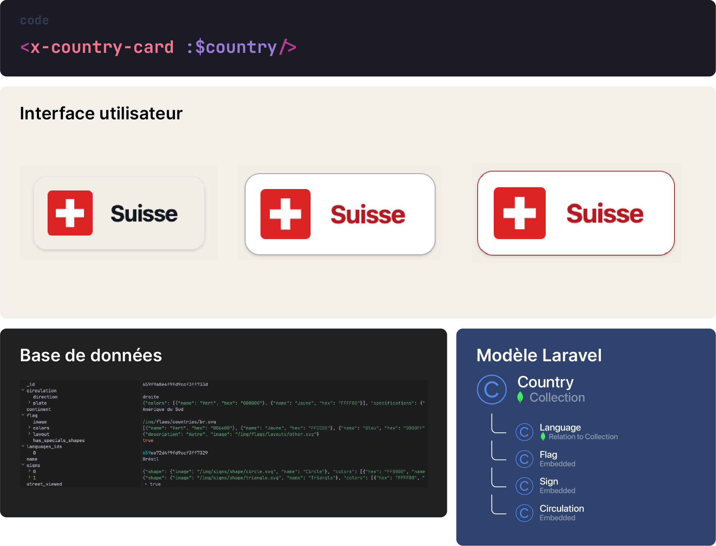
Composants
Notes:
Noé / Dim pour chaque composant fait

Slide 12
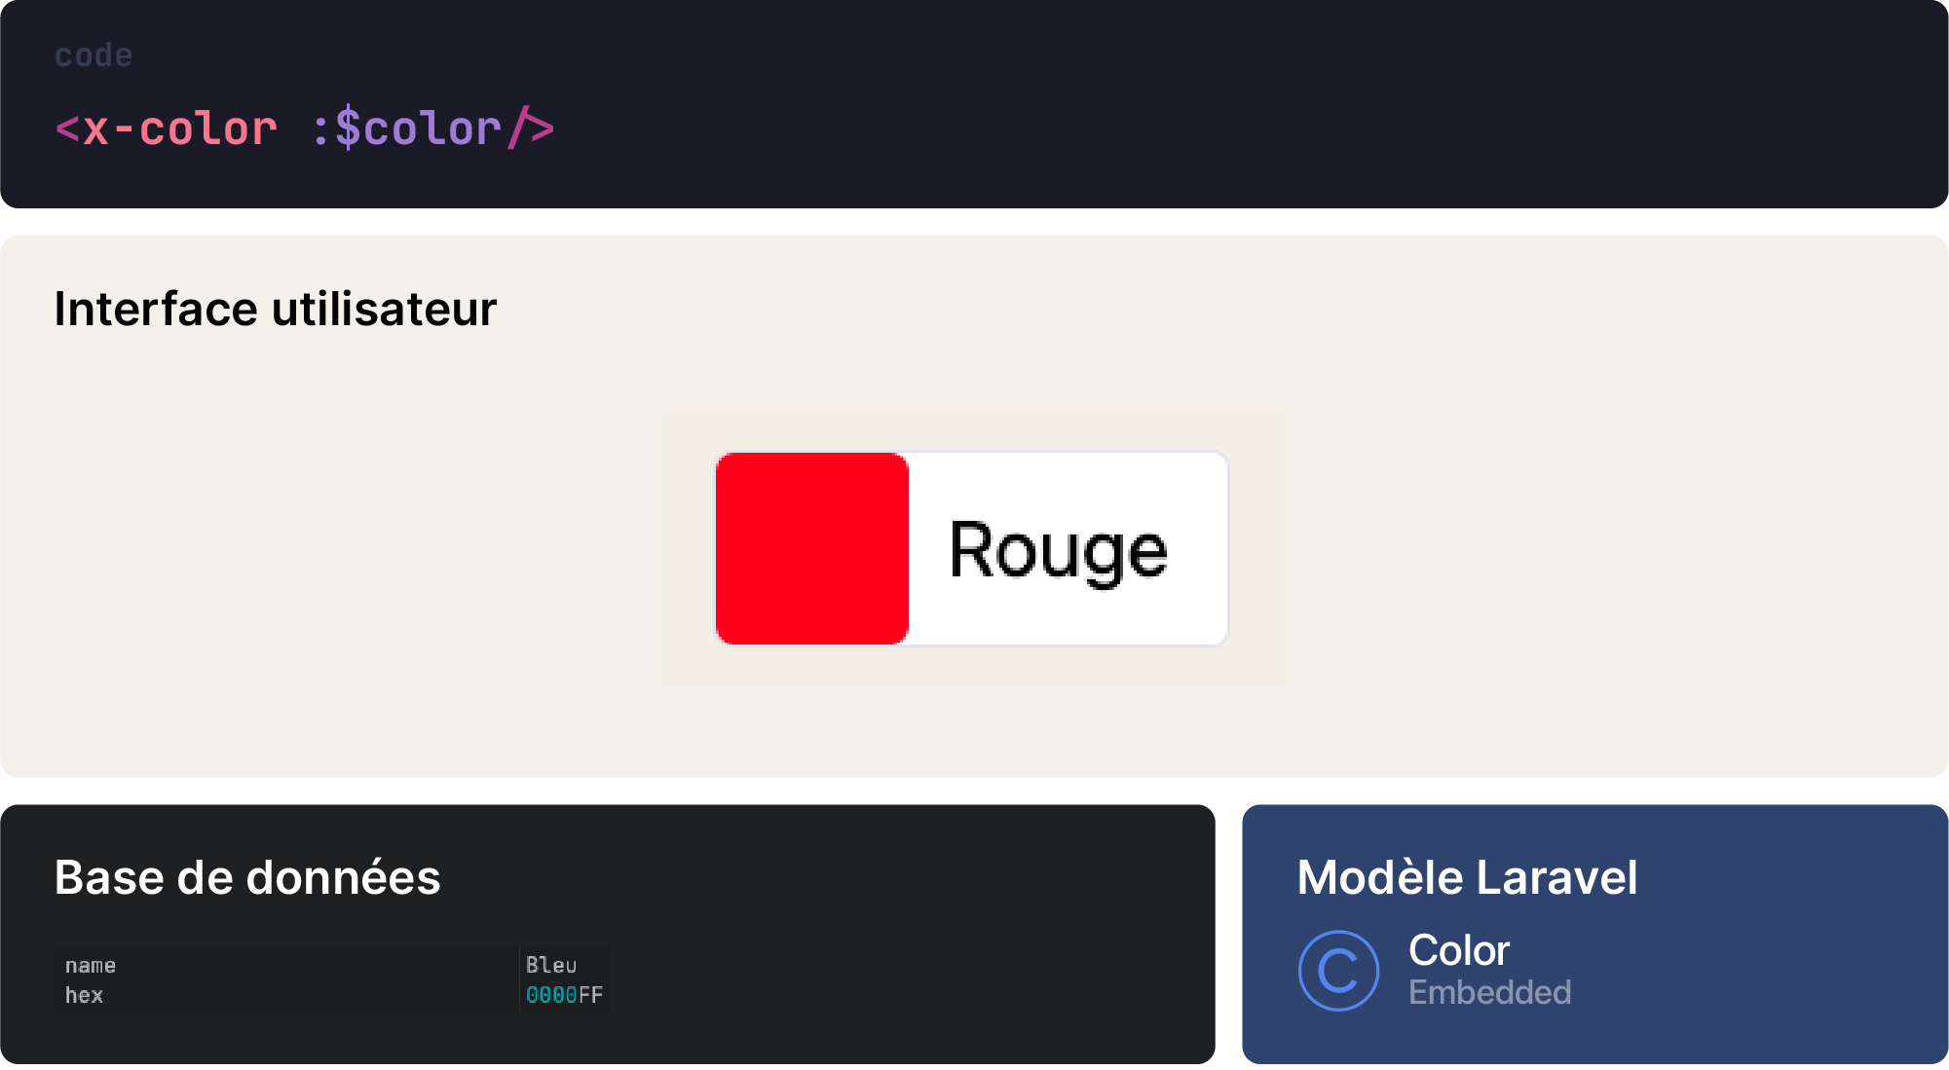
Composants
Notes:
Noé / Dim pour chaque composant fait

Slide 13
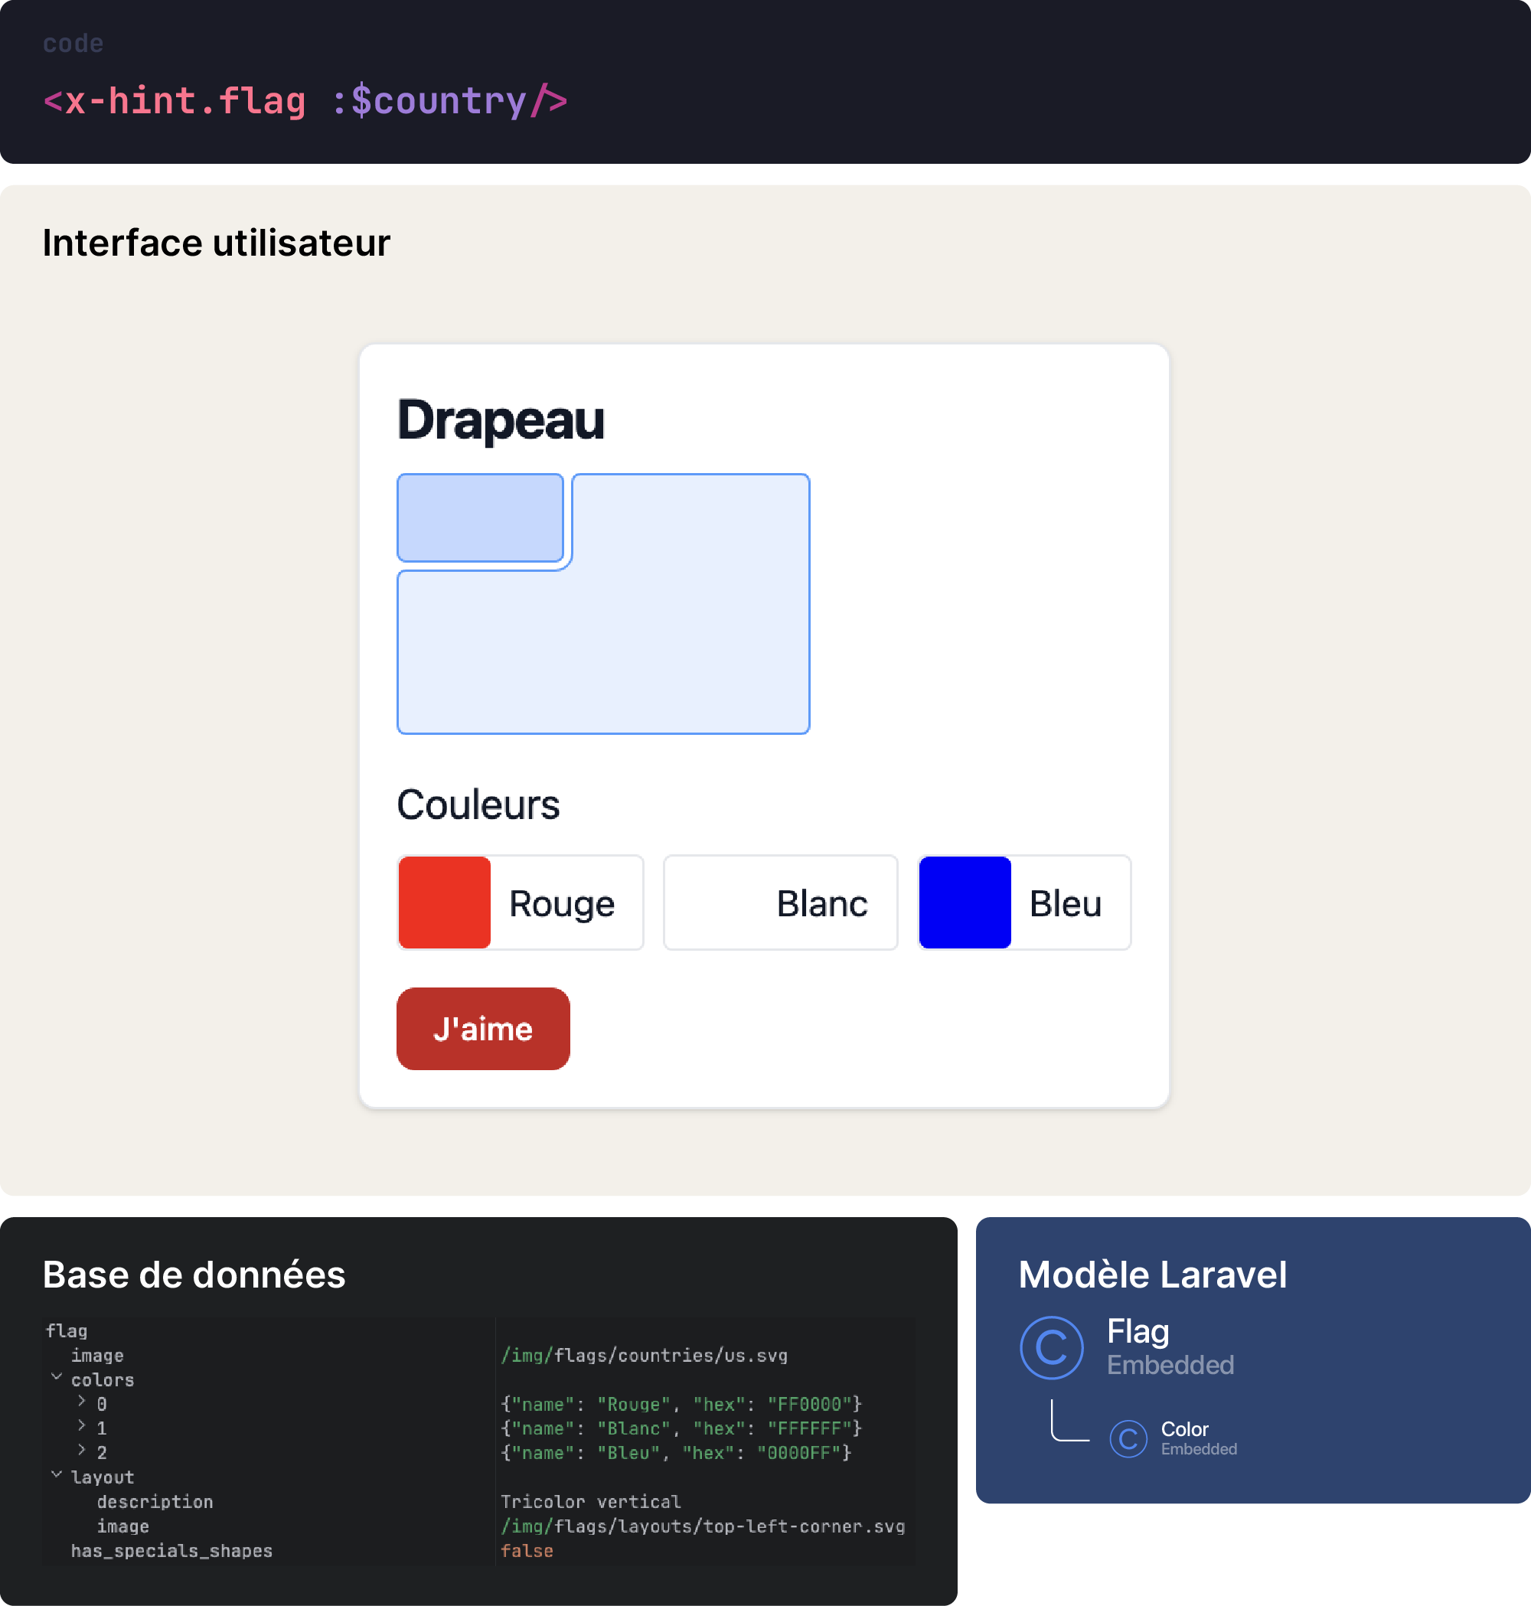
Composants
Notes:
Noé / Dim pour chaque composant fait

Slide 14
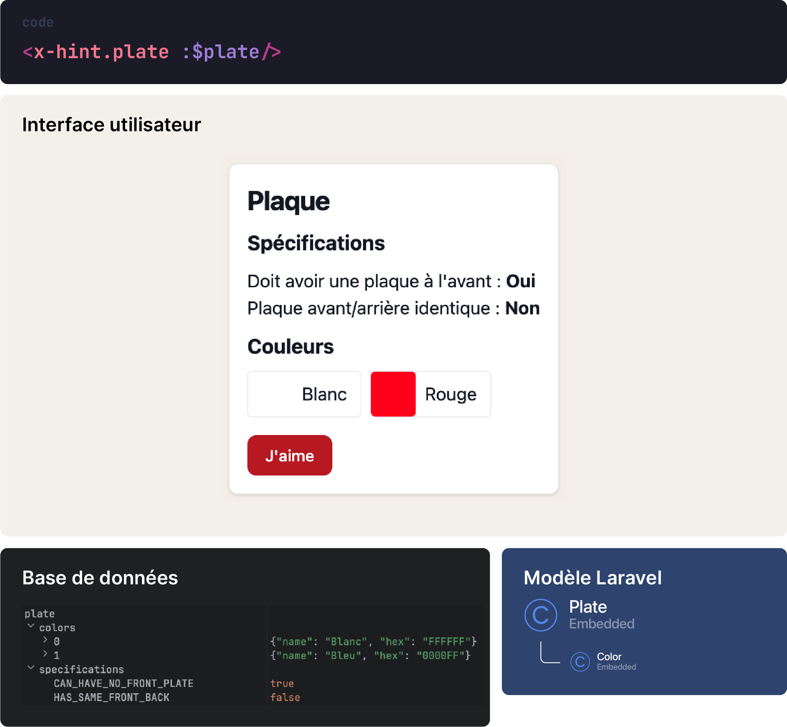
Composants
Notes:
Noé / Dim pour chaque composant fait

Slide 15
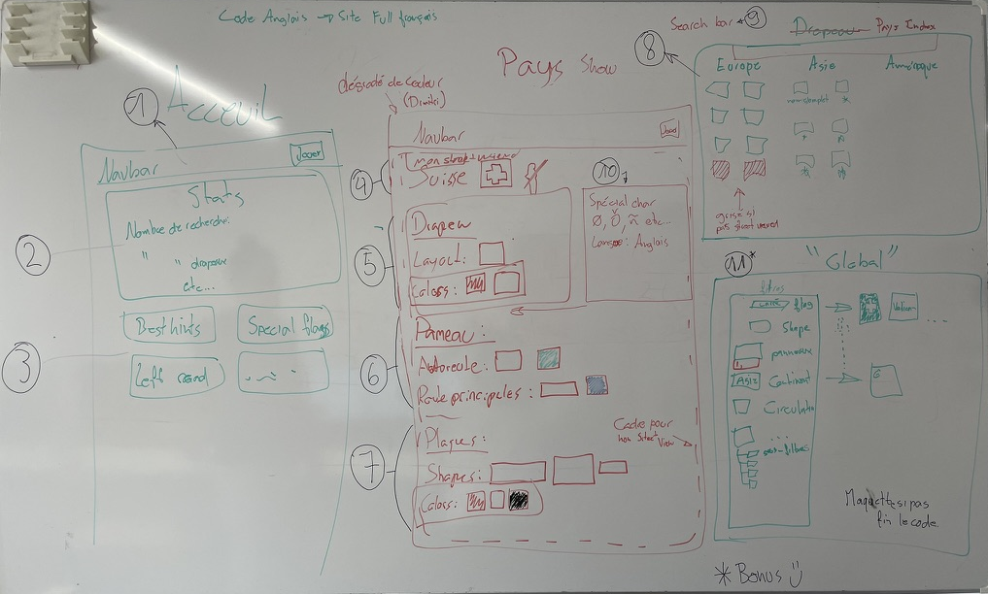
Démo
Notes:
Vic HomePage / liste
Noah page pays

Slide 16
Problèmes rencontrés
Relations entre les collections
EmbedsMany -> ManyToMany
Collection.aggregate()
Alimentation de la base de données
Mongo/Php avec windows
Notes:
Dim
Dim
Noé
Noah

Slide 17
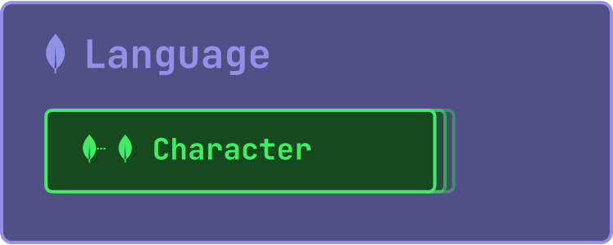

Problèmes rencontrés
Notes:
Dim

Slide 18
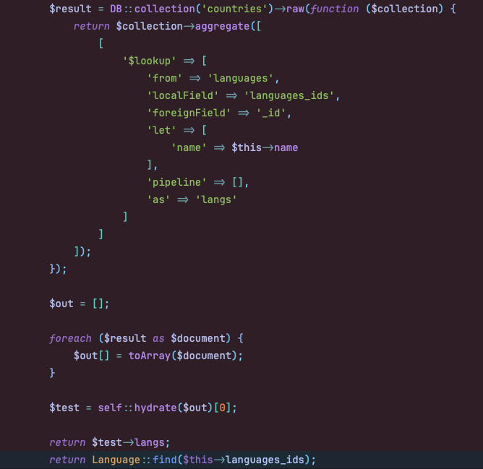
Problèmes rencontrés
Notes:
Dim

Slide 19
Conclusion
Mongo/Laravel
Travail collaboratif
Répartition des tâches
Notes:
Vic

Slide 20
Question ?
Notes:
All

Slide 21
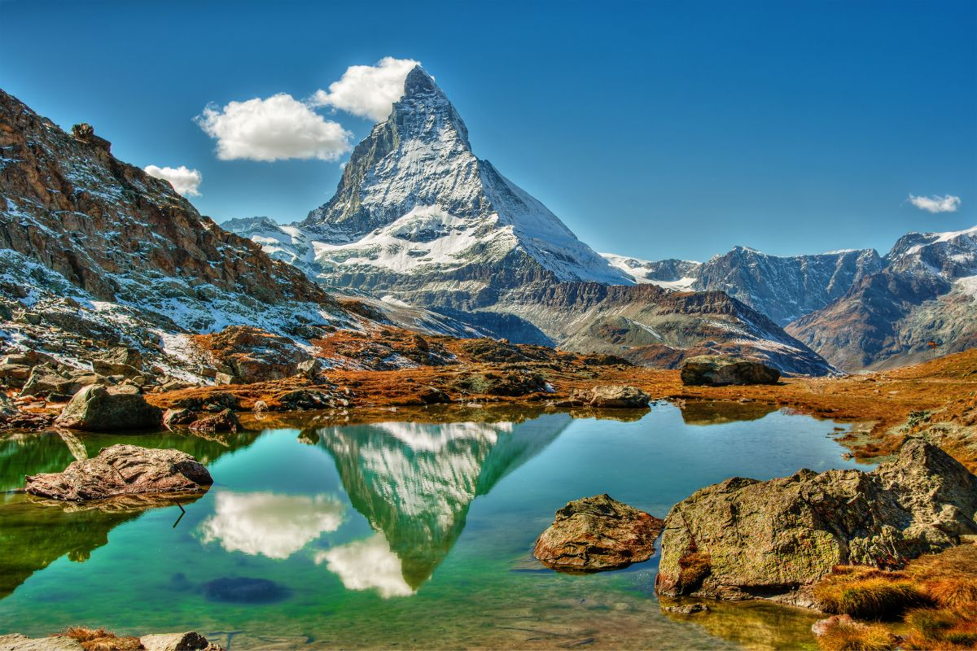
Merci pour votre attention
Notes:
Vic

